Slide 1
MÁY TRẠNG THÁI HỮU HẠN
Nhóm 10
-Nguyễn Thị Thư
-Lê Nhựt Thủy

Slide 2
NỘI DUNG
Lịch sử hình thành
Đặc điểm
Phân loại
Ví dụ
Ưu điểm ,khuyết điểm
Ứng dụng

Slide 3
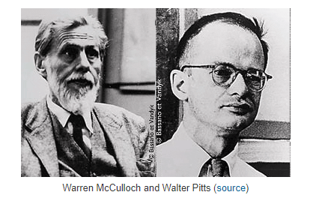
LỊCH SỬ HÌNH THÀNH
Warren McCulloch và Walter Pitts, hai
nhà sinh lý thần kinh, là người đầu
tiên trình bày một mô tả về finite state
machines vào năm 1943.Sau đó, hai
nhà khoa học máy tính, GH Mealy và
EF Moore, tổng quát lý thuyết cho các
máy mạnh hơn nhiều trong các bài
báo riêng biệt, được xuất bản năm
1955-56. Các máy hữu hạn, máy
Mealy và máy Moore, được lấy tên
theo tên của họ

Slide 4
MÁY TRẠNG THÁI HỮU HẠN (FINITE STATE MACHINES)
ĐẶC ĐIỂM:
Mô tả các luồng điều khiển
Biểu diễn dạng đồ thị
Bao gồm:
Tập hợp các trạng thái S (các nút của đồ thị)
Tập hợp các dữ liệu vào I (các nhãn của các cung)
Tập hợp các chuyển tiếp T: S x I -> S (các cung có hướng của đồ thị)
+ Khi có một dữ liệu vào ,một trạng thái sẽ chuyển sang trạng thái khác
 

Slide 5
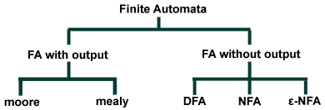
Phân loại FSM

Slide 6
FSM có output
Mealy Machine: output phụ thuộc vào trạng thái hiện tại và dữ liệu vào input
Moore Machine: output chỉ phụ thuộc vào trạng thái hiện tại
FSM không có output
DFA(deterministic finite automaton)
NFA(nondeterministic finite automaton)
ε- NFA(Epsilon nondeterministic finite automaton)

Slide 7
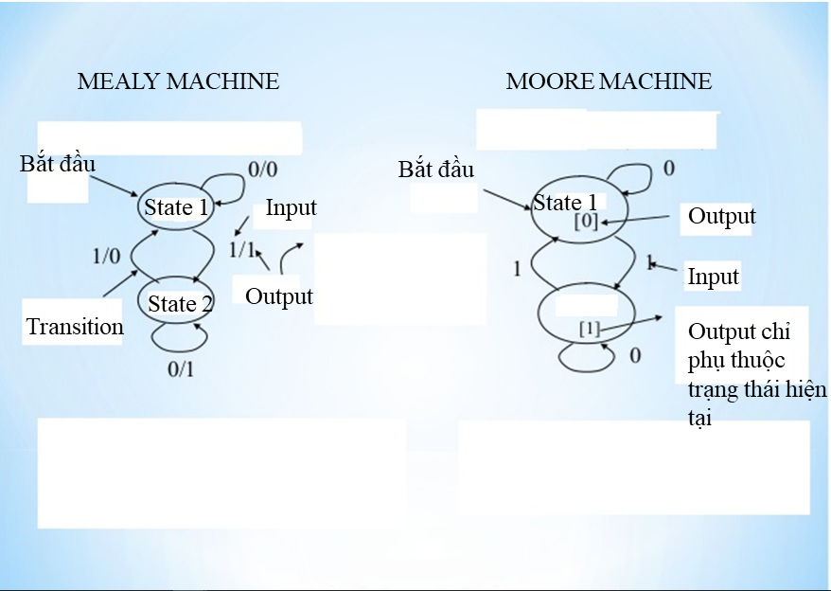
FSM có output
State 2
Mealy Machine: output được kết hợp với quá trình chuyển đổi trạng thái và xuất hiện trước khi quá trình chuyển đổi trạng thái hoàn thành
Moore Machine: output được kết hợp với trạng thái nên nó xuất hiện sau khi quá trình chuyển đổi trạng thái diễn ra

Slide 8
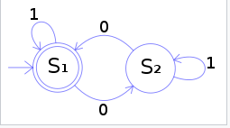
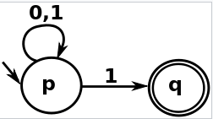
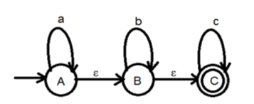
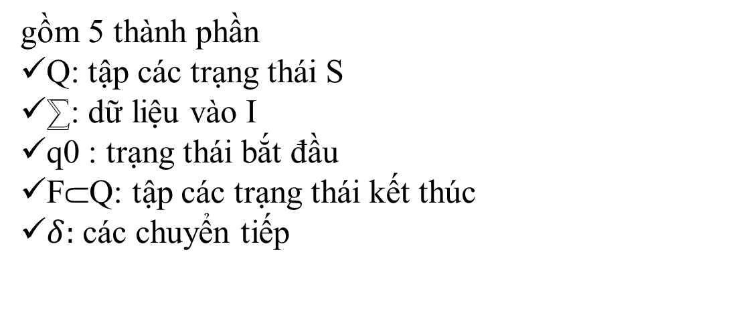
FSM KHÔNG CÓ OUTPUT
DFA
NFA
ε- NFA
gồm 5 thành phần
Q: tập các trạng thái S
⅀: dữ liệu vào I
q0 : trạng thái bắt đầu
F⸦Q: tập các trạng thái kết thúc
$δ:$ các chuyển tiếp
Đặc điểm
Ví dụ:

Slide 9
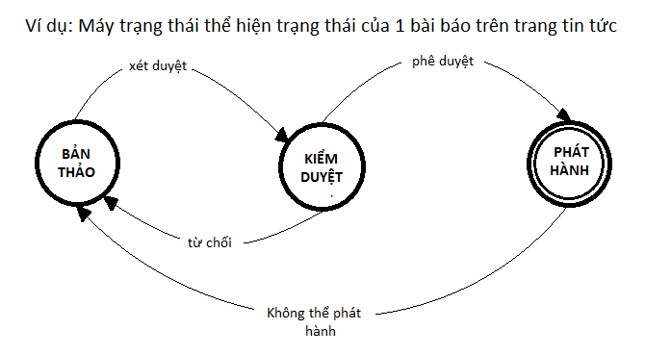

Slide 10
Nhận xét
Tại mỗi thời điểm máy chỉ ở 1 trạng thái duy nhất
Tại mỗi trạng thái,chỉ có thể chuyển qua những trạng thái được cho phép
Từ trạng thái hiện tại,có thể biết được những trạng thái kế tiếp mà máy có thể chuyển qua

Slide 11
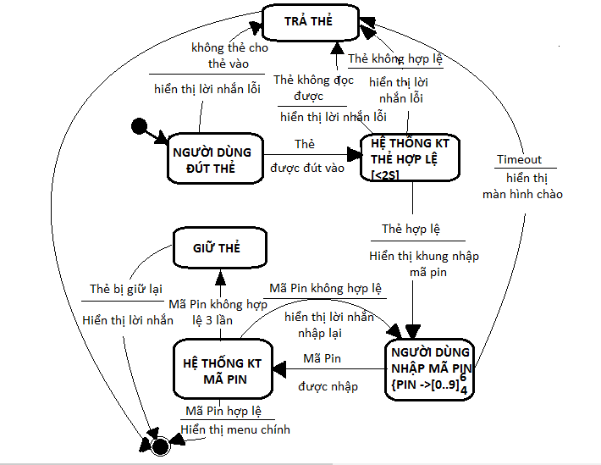
MÔ TẢ TRẠNG THÁI CỦA MÁY ATM

Slide 12
NHẬN XÉT
mô tả được hoạt động của hệ thống một cách dễ hiểu, rõ rang
số trạng thái lớn
biểu diễn hệ thống phức tạp

Slide 13
Ưu điểm,khuyết điểm
ƯU ĐIỂM
-Dễ dàng xây dựng được một máy trạng thái hữu hạn.
-Từ trạng thái hiện tại,có thể biết được những trạng thái kế tiếp mà máy có thể chuyển qua.
KHUYẾT ĐIỂM
-Hạn chế khi đặc tả những hệ thống không đồng bộ
+ Các thành phần của hệ thống hoạt động song song hoặc cạnh tranh
-Chỉ sử dụng cho hoạt động có thể phân tách thành các trạng thái riêng biệt và các điều kiện và chuyển tiếp rõ ràng, xác định

Slide 14
Ứng dụng của FSM
FSM mô tả các trạng thái, sự kiện và quá trình
chuyển đổi giữa các trạng thái, nên FSM có thể
được sử dụng để quản lý trạng thái của object, hoặc
workflow(xử lí công việc theo đúng trình tự, các
quy luật,….)
Ví dụ: Quản lý trạng thái đơn hàng, quản lý trạng thái
của ticket, quản lý trạng thái của nhân vật trong game,
…

Slide 15
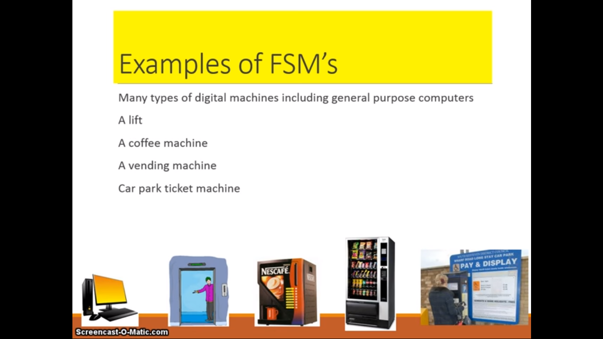
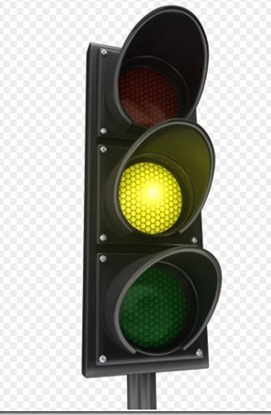

Slide 16


Thank you for your listening!

